Slide 1
La théorie atomique et les liaisons
PowerPoint 4.1

Slide 2
Les composés
Un composé est formé lorsque les électrons de valences de deux ou de plusieurs atomes interagissent avec un échange ou un partage d’électrons.
Deux types de composés principaux,
1. Les composés ioniques
2. Les composé covalents (les molécules covalents)

Slide 3
La formation d’un composé ionique
Afin de remplir leurs couches de valences, les atomes vont échanger des électrons.
Remarquez que,
Les métaux vont généralement perdre des électrons pour devenir des cations.
Les non-métaux vont généralement ajouter des électrons pour devenir des anions.
Les composés ioniques contiennent, d’habitude, un métal et un non-métal.
Sodium
Chlore
Ion de sodium
Chlorure
Chlorure de sodium
+
-
Na
Cl

Slide 4
Les composés ioniques
Formés par l’attraction entre les oins de charges opposées.
Les charges opposées s’attirent et les charges identiques se repoussent.
Un schéma de Bohr du composé ionique NaCl
+
-
Formule chimique, NaCl
Nom chimique, chlorure de sodium
Équation chimique, Na⁺ + Cl⁻ → NaCl
Na
Cl
Ion de sodium
chlorure

Slide 5
Essayez de dessiner le composé inique suivant avec des schémas de Bohr
Li₂O
+
+
2-
Li
Li
O
Essayez d’écrire l’équation chimique pour la formation de ce composé,
2Li⁺ + O²⁻ → Li₂O
Essayez d’écrire le nom chimique pour ce composé ionique,
Oxyde de lithium

Slide 6
Les composés covalents ou les molécules
Les composés covalents, les molécules, impliquent un partage d’électrons.
Les électrons qui ne sont pas impliqués dans la liaison s’appellent les doublets non liants.
Les électrons partagés s’appellent les doublets liants.
O
H
H
Les atomes dans un composé de l’eau sont liés par une liaison covalente
L’équation chimique, 2H + O → H₂O

Slide 7
Essayez de dessiner le composé suivant,
CH₄
H
Assurez-vous que les doublet liants sont dessinés sur les couches de valencess des deux atomes qui les partagent.
Ils devraient se chevaucher
H
C
H
Remarquez que les composés covalent contiennent d’habitude des non-métaux seulement.
H
L’équation chimique pour la formation de ce composé est
C + 4H → CH₄

Slide 8
Les formations de Lewis
Une formation de Lewis (ou une structure de Lewis ou un diagramme de Lewis) est un dessin qui montre les liaisons chimiques en incluant seulement les électrons de valences (Les doublets liants et les doublets non liants) et le symbole chimique.
Schéma de Bohr d’un atome d’azote
Une formation de Lewis d’un atome d’azote
Les points représentent des électrons qui sont placés autour du symbole chimique aux quatre points
cardinaux
Les premiers 4 électrons sont placés individuellement, et ensuit on met les 5e, 6e, 7e, et 8e en pairs avec les premiers quatre
L’hélium est une exception
N
N
He

Slide 9
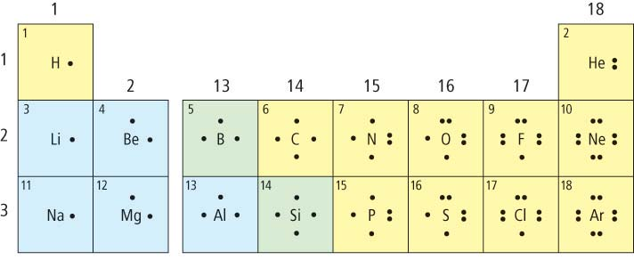
Les formations de Lewis pour les premiers 18 éléments

Slide 10
Les formations de Lewis pour les atomes, les ions, et les composés
Les atomes
Les ions
Les composés covalents,
Les molécules
+
Sodium
Na
ion de sodium
Na
L’eau, H₂O
Oxygène
L’oxyde
O
2-
H
O
O
H
O
ou
Les composés ioniques
H
H
Oxyde de sodium, Na₂O
+
+
2-
Chaque ligne représente deux électrons partagés
Na
Na
O

Slide 11
Les formations de Lewis pour les molécules diatomiques
Certains éléments existent naturellement comme des molécules diatomique parce qu’ils sont plus stables en pairs qu’individuels.
Deux atomes joints par une liaison covalente.
Hydrogène
H₂
Fluor
F₂
Chlore
Cl₂
Brome
Br₂
Iode
I₂
Oxygène
O₂
Azote
N₂
H
H
F
F
Cl
Cl
Br
Br
I
I
O
O
N
N
H
H
Doublet liant
Doublet non liant

Slide 12
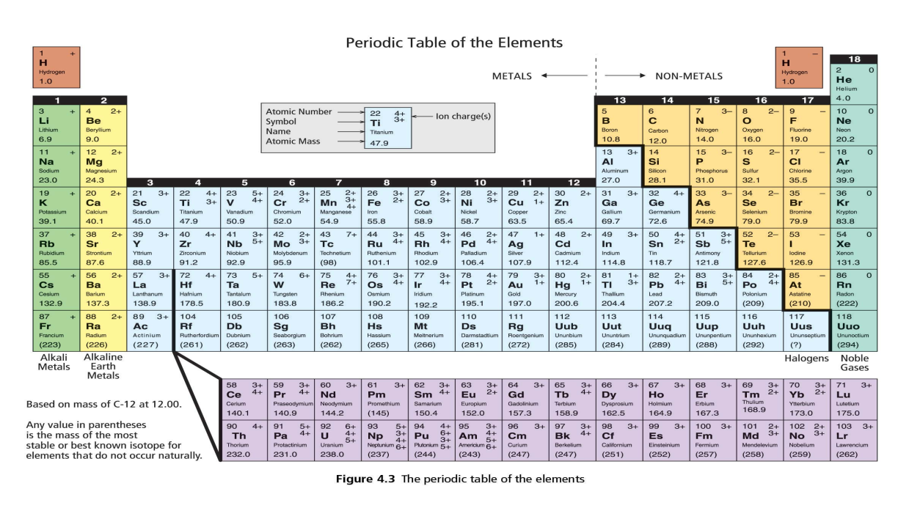
Récapitulons!
Formation de Lewis
Li
Schéma de Bohr
Électrons
de
valence
Li
Composé ionique
Covalent compound
+
+
2-
Doublet non liant
Na
Na
O
H
O
Doublet liant
H

